Slide 1
Bilancio d’esercizio
2015
ASSEMBLEA DEI DELEGATI – SAINT VINCENT (AO)
22 maggio 2016
Notes:
16/03/10
1

Slide 2
STATO PATRIMONIALE
ATTIVO |  |  | PASSIVO
 | 2015 | 2014 |  | 2015 | 2014
Crediti v/soci per versamenti ancora dovuti | - | - | Patrimonio netto | 5.562.126 | 5.538.911
Immobilizzazioni | 3.312.639 | 3.490.763 | Fondo per rischi ed oneri | 1.687.051 | 1.722.157
Attivo circolante | 8.330.624 | 7.966.297 | Tfr di lavoro subordinato | 553.338 | 600.973
Ratei e risconti | 23.035 | 120.828 | Debiti | 3.831.165 | 3.674.536
 |  |  | Ratei e risconti | 32.618 | 41.311
Totale Attivo | 11.666.298 | 11.577.888 | Totale Passivo | 11.666.298 | 11.577.888
Patrimonio Netto € 23.215 avanzo di esercizio
Assemblea dei Delegati – Saint Vincent, 22 maggio 2016
Notes:
16/03/10
2
REGISTRA INNANZITUTTO UN INCREMENTO DEL PATRIMONIO PER LA DESTINAZIONE DELL’AVANZO DI ESERCIZIO DI € 23.215 COME PREVISTO X TIPOLOGA ENTE
ATTIVO CIRCOLANTE =
SIA AUMENTO CREDITI VS SEZIONE ENTRO E OLTRE 12 MESI (PIANI DI RIENTRO)
CHE AUMENTO DISPONIBILITA’ LIQUIDE – SIA DEPOSITO BANKIT CHE DEPOSITO CAI/NEPAL

Slide 3
Bilancio 2015 - ATTIVO – Attivo circolante
COMPOSIZIONE CREDITI AL 31.12.2015
Credito verso altri
Crediti tributari
Crediti verso clienti
Crediti verso sezioni
Crediti diversi
Assemblea dei Delegati – Saint Vincent, 22 maggio 2016
Notes:
16/03/10
3
CERCHIO ESTERNO VERDE SCURO 98% CREDITI VERSO CLIENTI
DISAGGREGAZIONE = CERCHIO INTERNO DI CUI 82,5% VERSO SEZIONI
17,5% CLIENTI DIVERSI = FATTURE DA EMETTERE – ALTRI CLIENTI (SPONSOR CAI150 + RCS MEDIAGROUP SPA)

Slide 4
Bilancio 2015 - ATTIVO – Attivo circolante
CREDITI 2011 - 2015
Assemblea dei Delegati – Saint Vincent, 22 maggio 2016
Notes:
16/03/10
4
CREDITI DIVERSI = (PIERONI DISTRIBUZ. + SPONSOR CAI150 + RCS MEDIAGROUP SPA)
CREDITI VERSO SEZIONI € 1.675.809,17 (NEL 2014 € 1.507.973,20 – NEL 2013 € 949.620,52 – nel 2012 € 1.221.149,96
€ 161.272,30 anticipo alle sezioni che hanno aderito al bando per l’efficientamento energetico dei Rifugi Alpini (D.M. 2 agosto 2012)
€ 680.049,67 credito verso SAT
€ 283.114,74 credito verso sezioni con piano di rientro

Slide 5
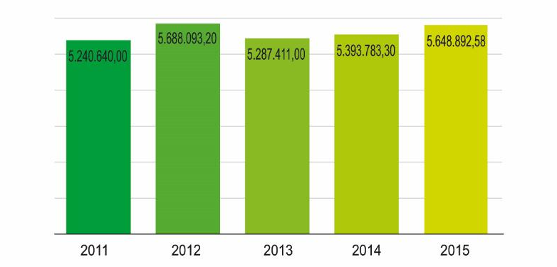
Bilancio 2015 - ATTIVO – Attivo circolante
DISPONIBILITA’ LIQUIDE 2011 - 2015
Deposito Bancario «CAI per il Nepal» € 152.031,03
Assemblea dei Delegati – Saint Vincent, 22 maggio 2016
Notes:
16/03/10
5
BANKIT € 5.436 MIL
CCP € 56.617
ALTRI VALORI IN CASSA € 4.221

Slide 6
Bilancio 2015 – PASSIVO - Debiti
COMPOSIZIONE DEBITI AL 31.12.2015
Fornitori
Tributari/previdenziali
Tributari/previdenziali
Debiti Diversi
Fondo stabile Pro rifugi
Fondo «Il Cai per Nepal»
Assemblea dei Delegati – Saint Vincent, 22 maggio 2016
Notes:
16/03/10
6
DEBITI VERSO FORNITORI (VERDE CHIARO) = COMPAGNIE ASSICURAZIONE X PREMI A CONGUAGLIO SONO PARI AL 55,4% DEL TOTALE DEBITI VS FORNITORI
SEMICERCHIO VERDE SCURO 55,8% DISAGGREGATO = DIVERSI : SALDO MUSEOMONTAGNA – GR – ALTRI CONTRIBUTI
X QUANTO CONCERNE IL FONDO “CAI X NEPAL” AL TERMINE DELLA PRESENTAZIONE DEL BILANCIO LUCIA FOPPOLI VI ILLUSTRERA’ COME CI STIAMO MUOVENDO PER LA DESTINAZIONE DI TALI RISORSE

Slide 7
Bilancio 2015 – PASSIVO - Debiti
DEBITI 2011 - 2015
Assemblea dei Delegati – Saint Vincent, 22 maggio 2016
Notes:
16/03/10
7
Debiti verso fornitori: Assicurazioni per € 685.614,80 – S.do Contributo CNSAS per € 230.028,81
F.do stabile pro- rifugi – € 1.188.374,29 (Quota accantonata pari a € 771.756,17)
DEBITI DIVERSI = SONO STATE STORNATE LE SOMME ACCANTONATE DERIVANTI DAI RISPARMI SUI COSIDDETTI “CONSUMI INTERMEDI” A SEGUITO DI COMUNICAZIONE DEL MEF € 74.439
FONDO CAI ABRUZZO ESTINTO 2013
FONDO CAI NEPAL INVIA DI INDIVIDUAZIONE PROGETTI DA FINANZIARE

Slide 8
CONTO ECONOMICO
 | 2015 | 2014
A) Valore della produzione | 12.492.089 | 12.090.469
B) Costi della produzione | 12.428.352 | 12.021.178
Differenza tra valore e costi della produzione (A-B) | 63.737 | 69.291
C) Proventi e oneri finanziari | (4.680) | (5.201)
D) Rettifiche di valore di attività finanziarie | - | -
E) Proventi e oneri straordinari | - | -
Risultato prima delle imposte | 59.057 | 64.090
Imposte sul reddito dell'esercizio | (35.842) | (34.896)
Risultato di esercizio | 23.215 | 29.194
Assemblea dei Delegati – Saint Vincent, 22 maggio 2016
Notes:
16/03/10
8
PRESENTA UN RISULTATO D’ESERCIZIO PARI ALL’AVANZO DELLO STATO PATRIMONIALE
INCREMENTO VALORE= INCREMENTO QUOTE ASSOCIATIVE + SOMME DERIVANTI CONTROVERSIA CATTOLICA ASSICURAZIONE X GARANZIA FIDEJUSSORIA
INCREMENTO COSTI PRODUZIONE = FONDO PRO RIFUGI + MANUTENZIONE ORDINARIA RIFUGI

Slide 9
VALORE DELLA PRODUZIONE
(escluso la Variazione delle rimanenze)
Tasso di autonomia finanziaria pari al 100 %
Assemblea dei Delegati – Saint Vincent, 22 maggio 2016
Notes:
16/03/10
9
TASSO DI AUTONOMIA FINANZIARIA CALCOLATO CONSIDERANDO CHE NON VI E’ STATO ALCUN CONTRIBUTO STATALE AL CAI POICHE’ QUANTO EROGATO E’ STATO INTERAMENTE FINALIZZATO AL CNSAS
100% ANCHE NEL 2014
95,9% NEL 2013

Slide 10
Bilancio 2015 – COSTI
VALORE DELLA PRODUZIONE
Trasferimenti da Stato/Regioni
Ricavi diversi
Ricavi dalle vendite e delle prestazioni
Quote associative
Ricavi da attività promozionali
Ricavi da pubblicazioni
Ricavi da servizi a soci
Ricavi rifugi
Altre entrate
Assemblea dei Delegati – Saint Vincent, 22 maggio 2016
Notes:
16/03/10
10
SEMICERCHIO GIALLO (RICAVI VENDITE E PRESTAZIONI) E’ DISAGGREGATO NEL SEMICERCHIO ALL’INTERNO – PARTE ROSSA DI QUESTA QUOTE ASSOCIATIVE
VEDREMO NEL DETTAGLIO NELLE SLIDE SUCCESSIVE
PARTE BLU = CONTRIBUTO DAL MIBACT (X ESTESO)
RICAVI DIVERSI = PROVENTI DA ASSICURAZIONI (MASSIMALI INTEGRATIVI – NON SOCI – INFORTUNI SOCI ATTIVITA’ PERSONALE – TITOLATI QUOTA PARTE COMB. B) + SOPRAVVENIENZE ATTIVE (74.434 CONSUMI INTERMEDI + 14.953 ROYALTIES RCS)

Slide 11
Bilancio 2015 - RICAVI - Ricavi delle vendite e delle prestazioni
QUOTE ASSOCIATIVE
(Compreso recupero quote anni precedenti)
Maggiori ricavi per incremento di € 1,50/Socio ordinario (Fondo pro-rifugi)
Minori ricavi per € 34.607,37 per agevolazione Soci giovani (nel 2014 € 31.329,27 )
Minori ricavi per € 43.033,27 per Soci ordinari 2014 che hanno fruito nel 2015 dell’agevolazione Soci ordinari “juniores”
Assemblea dei Delegati – Saint Vincent, 22 maggio 2016
Notes:
16/03/10
11
€ 1,50 solo soci ordinari DELIBERATO AD GRADO 2014
RICOSTRUZIONE CARRIERA DEL SOCIO = RECUPERO QUOTE ANNI PRECEDENTI € 30.654
AGEVOLAZIONE GIOVANI N° 5.173 (nel 2014 n. 4.683)
AGEVOLAZIONE ORDINARI JUNIORES N° 2.833 (CHE NEL 2014 ERANO SOCI ORDINARI) –

Slide 12
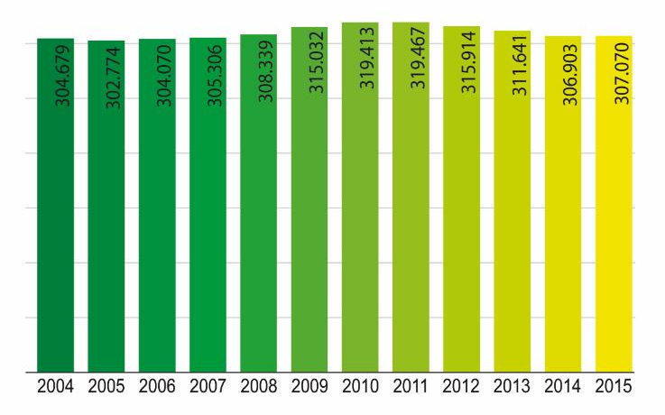
Bilancio 2015 - RICAVI - Ricavi delle vendite e delle prestazioni
Tesseramento 2004 - 2015
2015: + 167 SOCI
Assemblea dei Delegati – Saint Vincent, 22 maggio 2016
Notes:
16/03/10
12
+ 167 SOCI = NEL 2014 N. 306.903
COMPESSIVAMENTE 16.349 ORDINARI JUNIORES – DI CUI N. NUOVI SOCI 3.633
NELL’AMBITO DEL CORPO SOCIALE INCREMENTO FASCIA 18-25 DEL 6,38% RISPETTO AL 2014 – TUTTAVIA DAL 2005 AD OGGI COSTITUISCE IL 5% COSTANTE

Slide 13
Bilancio 2015 - RICAVI - Ricavi delle vendite e delle prestazioni
RICAVI DA PUBBLICAZIONI e DA ATTIVITA’ DI PROMOZIONE
- 4,22 %
- 44,01 %
Assemblea dei Delegati – Saint Vincent, 22 maggio 2016
Notes:
16/03/10
13
RICAVI DA PROMOZIONE (MATERIALI-GADGET-ROYALTIES ) NEL 2013 REGISTRAVANO ANCHE LE SPONSORIZZAZIONI X CAI150
X INCREMENTARE TALE ATTIVITA’ COME AVETE POTUTO VEDERE NELLA LOCANDINA CONSEGNATAVI APRIREMO TRA POCHE SETTIMANE UN SITO E-COMMERCE X COMMERC DIRETTA AL SOCIO
RICAVI DA PUBBLICAZIONI DECREMENTO X LIMITATA PRODUZIONE

Slide 14
Bilancio 2015 - RICAVI – Altri ricavi e proventi
ALTRI RICAVI E PROVENTI
€ 1.029.117,19 contributo CNSAS per assicurazioni
€ 128.874,00 Sopravvenienze attive
Assemblea dei Delegati – Saint Vincent, 22 maggio 2016
Notes:
16/03/10
14
CONTRIBUTO MIBACT NEL 2015 X CNSAS 2.439.939 (PARI nel 2014)
ALTRI RICAVI: PRINCIPALMENTE ASSICURAZIONI A DOMANDA (N. 25.056 SOCI X INTEGRAZ.MASSIMALE) – INFORTUNI NON SOCI N. 26.227 – INFORTUNI SOCI ATTIVITA’ PERSONALE (N. 640 = 538+102) – QUOTA PARTE TITOLATI
SOPRAVV. ATTIVE di cui € 74.434,90 riduzione consumi intermedi 2013 e € 14.953,21 royalties volumi editi con RCS nel 2014
VENDITE RCS: A CAUSA DEI RESI IN EDICOLA PERVENGONO CON TEMPI LUNGHISSIMI (QUINDI SOPRAVVENIENZE ATTIVE)
NEL 2014: 12.750 AGGIORNAMENTO GUIDA RIFUGI E 19.693 SENTIERI DELLA GRANDE GUERRA

Slide 15
Bilancio 2015 – COSTI
COSTI DELLA PRODUZIONE AL 31.12.2015
89,55%
5,91%
2,54%
1,37%
0,90%
0,13%
0,00%
-0,40%
Amm.ti e Svalut.
Acquisto merci/matr.di consumo
Oneri diversi di gestione
Godimento beni di Terzi
Acc.to per rischi
Variazione rimanenze
Servizi
Personale
36,70 %
Assicurazioni | € 4.084.508,50
CNSAS | € 2.439.939,00
Stampa sociale | € 1.333.402,11
Immobili e rifugi | € 835.757,50
Spese generali | € 728.895,93
Attività OTCO e contributi OTTO | € 711.049,63
Contributi attività istituzionali | € 562.756,24
Attività di comunicazione | € 137.061,80
Costi per pubblicazioni | € 102.471,75
Eventi istituzionali | € 71.925,02
Spese coll.ni /consulenze professionali | € 69.516,16
Altri costi per il personale | € 37.799,65
Coordinamento OTCO/MIUR | € 14.881,66
21,92 %
11,98 %
7,51 %
6,55 %
6,39 %
5,06 %
1,23 %
0,92 %
0,65 %
0,62 %
0,34 %
0,13 %
Notes:
16/03/10
15
SI CONFERMA UTILIZZO RISORSE PER ATTIVITA’ PROPRIE DEL SODALIZIO 89,5% CIRCA
OLTRE 1/3 DELLE RISORSE SONO UTILIZZATE PER LE COPERTURE ASSICURATIVE

Slide 16
Bilancio 2015 – COSTI – Costi per Servizi
STAMPA SOCIALE
Assemblea dei Delegati – Saint Vincent, 22 maggio 2016
Notes:
16/03/10
16
COSTI CARTA/STAMPA (COLONNA ARANCIO) HANNO BENEFICIATO DEI RISULTATI DELLA GARA ESPLETATA NEL 2014 CHE HA CONSENTITO UN RISPARMIO NELL’ANNO DI CIRCA 87.000€
COSTI PER RESI VENDITA EDICOLA nel 2015 € 0,00 (nel 2014 € 446.403,28)
COLLABORATORI/COSTI REDAZIONE (COLONNA VERDE) € 195.953,80 (PRESSOCHE’ PARI AL 2014)

Slide 17
Bilancio 2015 – COSTI – Costi per Servizi
COSTI PER ASSICURAZIONI 2006 - 2015
Assemblea dei Delegati – Saint Vincent, 22 maggio 2016
Notes:
16/03/10
17
NEL 2010 INCREMENTO CAUSA DISDETTA POLIZZE “ANNO HORRIBILIS” 2009
NEL 2012 NUOVO INCREMENTO SEGUITO GARE POLIZZE INFORTUNI SOCI-CNSAS-SOCCORSO ALPINO SOCI
NEL 2015 ULTERIORE INCREMENTO POLIZZA RC CAUSA DISDETTA POLIZZA 2012-2014 INCIDENTE SAT-DAONE MORTALE (30.06.2014) E POLIZZA INFORTUNI VARIE X ESITI GARA 2015-2017

Slide 18
Bilancio 2015 - COSTI – Costi per Servizi
PRINCIPALI POLIZZE ASSICURATIVE 2011 - 2015
Assemblea dei Delegati – Saint Vincent, 22 maggio 2016
Notes:
16/03/10
18
LA POLIZZA INFORTUNI SOCI (BLU SCURO) INCLUDE € 68.686,94 PER ATTIVAZIONE DI N. 538 COPERTURE INFORTUNI IN ATTIVITÀ INDIVIDUALE COMB. A E N. 102 COPERTURE IN COMB. B
NEL 2015 ULTERIORE INCREMENTO POLIZZA RC CAUSA DISDETTA POLIZZA 2012-2014 INCIDENTE SAT-DAONE MORTALE (30.06.2014) E POLIZZA INFORTUNI VARIE X ESITI GARA 2015-2017
PREMIO INFORTUNI X TITOLATI DA € 83,00 A € 92,57 X N. 3.400 TITOLATI = + € 32.538,00
PREMIO INFORTUNI X VOLONT.CNSAS (ARANCIO) DA € 133,45 A € 148,85 X N. 6.200 VOLONT.CNSAS = + € 95.480,00

Slide 19
Bilancio 2015 – COSTI – Costi per Servizi
SPESE PER RIFUGI 2013 - 2015
Assemblea dei Delegati – Saint Vincent, 22 maggio 2016
Notes:
16/03/10
19
FONDO STABILE PRO RIFUGI: + € 293.781 + 61% X INCREMENTO QUOTE ASSOCIATIVE (NEL 2014 € 771.756,17 - NEL 2013 € 813.171,00 x stanziamento aggiuntivo di € 333.707,45)
MANUTENZIONE ORDINARIA RIFUGI: + € 100.000 - DEL. CDC 165/2015
PURTROPPO NEL 2015 NON E’ STATO POSSIBILE REGISTRARE LA CHIUSURA DELLA VICENDA RIFUGI EX-MDE E METTERNE IN EVIDENZA LA PARTE ECONOMICA IN BILANCIO
POICHE’ PERMANEVANO CRITICITA’ NELLA DEFINIZIONE DEL CONTENZIOSO TRA LA SEZIONE DI PADOVA E L’INTERESSENZA BODENALPE

Slide 20
Bilancio 2015 – COSTI – Costi per Servizi
PIANO EDITORIALE REALIZZATO
Assemblea dei Delegati – Saint Vincent, 22 maggio 2016
Notes:
16/03/10
20
VENDITE 2015 = SENTIERI LIBERTA’ N. 15.880 – MONTAGNE A PEDALI N. 8.900
NEL 2014: 12.750 AGGIORNAMENTO GUIDA RIFUGI E 19.693 SENTIERI DELLA GRANDE GUERRA

Slide 21
Bilancio 2015 – COSTI – Costi per Servizi
BUDGET OTCO/S.O.
Assemblea dei Delegati – Saint Vincent, 22 maggio 2016
Notes:
16/03/10
21
IN QUESTA SLIDE IL CONFRONTO TRA QUANTO ASSEGNATO A STRUTT OPERATIVE E OTCO E QUANTO SPESO NEL CORSO DELL’ANNO
ALL’OTCO RIFUGI SONO STATE DESTINATE ULTERIORI RISORSE GRAZIE ALLA POSITIVA CHIUSURA STRAGIUDIAZIALE DEL CONTENZIOSO CUI VI HO ACCENNATO PRIMA

Slide 22
Bilancio 2015 – COSTI – Costi per Servizi
CONSUNTIVO OTCO/STRUTTURE OPERATIVE
Assemblea dei Delegati – Saint Vincent, 22 maggio 2016
Notes:
16/03/10
22

Slide 23
CAI - MIUR
12 luglio 2012 - Protocollo d’Intesa tra CAI e MIUR
15 luglio 2014 - Decreto MIUR prot. AOODIP 595
CAI è accreditato per l’offerta di formazione del personale della scuola
Assemblea dei Delegati – Saint Vincent, 22 maggio 2016
Notes:
ATTIVITA’ CHE ASSORBE RISORSE ECONOMICHE LIMITATE MA CHE HA UN IMPORTANTE RICADUTA SUL TERRITORIO
DA QUANDO AVVIATA HA COINVOLTO 893 DOCENTI-PARTECIPANTI E DECINE DI FORMATORI
SONO STATI SVOLTI IN TOTALE 25 CORSI IN 12 REGIONI ITALIANE
Obiettivo: formazione per insegnanti in materia di educazione ambientale - educazione motoria - educazione alla prevenzione e sicurezza
Formatori: Componenti OTCO, Scuole Centrali, Titolati CAI - Docenti universitari - Esperti di altri Enti ed Associazioni

Slide 24
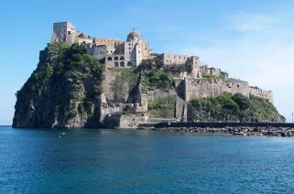
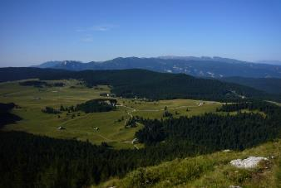
CORSI CAI – SCUOLA 2015
Corso nazionale di aggiornamento per docenti
“Biodiversità tra Mare e Monti nell’isola d’Ischia””
Forio d’Ischia (NA) 23-26 aprile 2015
Docenti di Scuola Secondaria di 1 e 2°grado - 40 iscritti
Organizzato in collaborazione con il GR Campania, OTTO TAM e Scientifico e la Sottosezione “Ischia e Procida” della Sezione di Napoli
Corso nazionale di aggiornamento per insegnanti
"La guerra dei forti”
Passo Vezzena (Lavarone - TN) 7 - 10 maggio 2015
Docenti di Scuola Secondaria di 1 e 2°grado – 53 iscritti
Organizzato da OTCO CSC, in collaborazione con il GR Veneto e la Sezione SAT, con il patrocinio dell’Azienda per il Turismo di Folgaria Lavarone Luserna e del Consorzio Turistico Asiago Sette Comuni
Assemblea dei Delegati – Saint Vincent, 22 maggio 2016

Slide 25
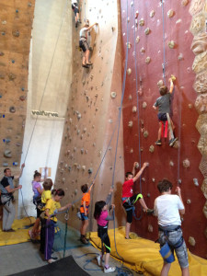
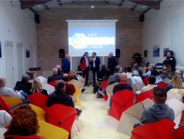
CORSI CAI – SCUOLA 2015
Corso nazionale di aggiornamento per insegnanti di scienze motorie “L’arrampicata in età evolutiva”
Belluno 4 -6 settembre 2015
Docenti di scienze motorie della Scuola Secondaria di 1 e 2°grado - 25 iscritti
Organizzato da OTCO CNSASA
Corso nazionale per insegnanti “Sub Imbribus: sotto le piogge, paesaggi d'Appennino modellati dall’acqua”
Subiaco (Roma) 22 – 25 ottobre 2015
Docenti di Scuola Secondaria di 1 e 2°grado - 32 iscritti
Organizzato da OTCO TAM, GR Lazio e la Sottosezione Subiaco della Sezione di Tivoli
Assemblea dei Delegati – Saint Vincent, 22 maggio 2016

Slide 26
Bilancio 2015 - COSTI – Personale
COSTI PER IL PERSONALE 2011 - 2015
Costi del personale pari al 5,9 % costi della produzione
(6,04 %nel 2014)
Assemblea dei Delegati – Saint Vincent, 22 maggio 2016
Notes:
16/03/10
26
INCREMENTO X ASSUNZIONE 09.2014
INCREMENTO FONDO CONTRATTAZIONE INTEGRATIVA PERSONALE NON DIRIGENTE VOLUTO DAL CDC (CONTRATTI FERMI DAL 2009 E NESSUNA PROGRESSIONE CARRIERA POSSIBILE)
LA DOTAZIONE ORGANICA RIMANE COMUNQUE SOTTODIMENSIONATA PER RISPONDERE ALLE ATTUALI ESIGENZE E SAREBBE NECESSARIO TORNARE ALMENO AI LIVELLI OCCUPAZIONALI DEL 2009 (N. 21 PERSONE) DA N. 24 NEL 2005 A N. 18 DEL 2015
RINGRAZIAMENTI PERSONALE

Slide 27
Bilancio d’esercizio
2015
ASSEMBLEA DEI DELEGATI – SAINT VINCENT (AO)
22 maggio 2016
Notes:
16/03/10
27

